Slide 1
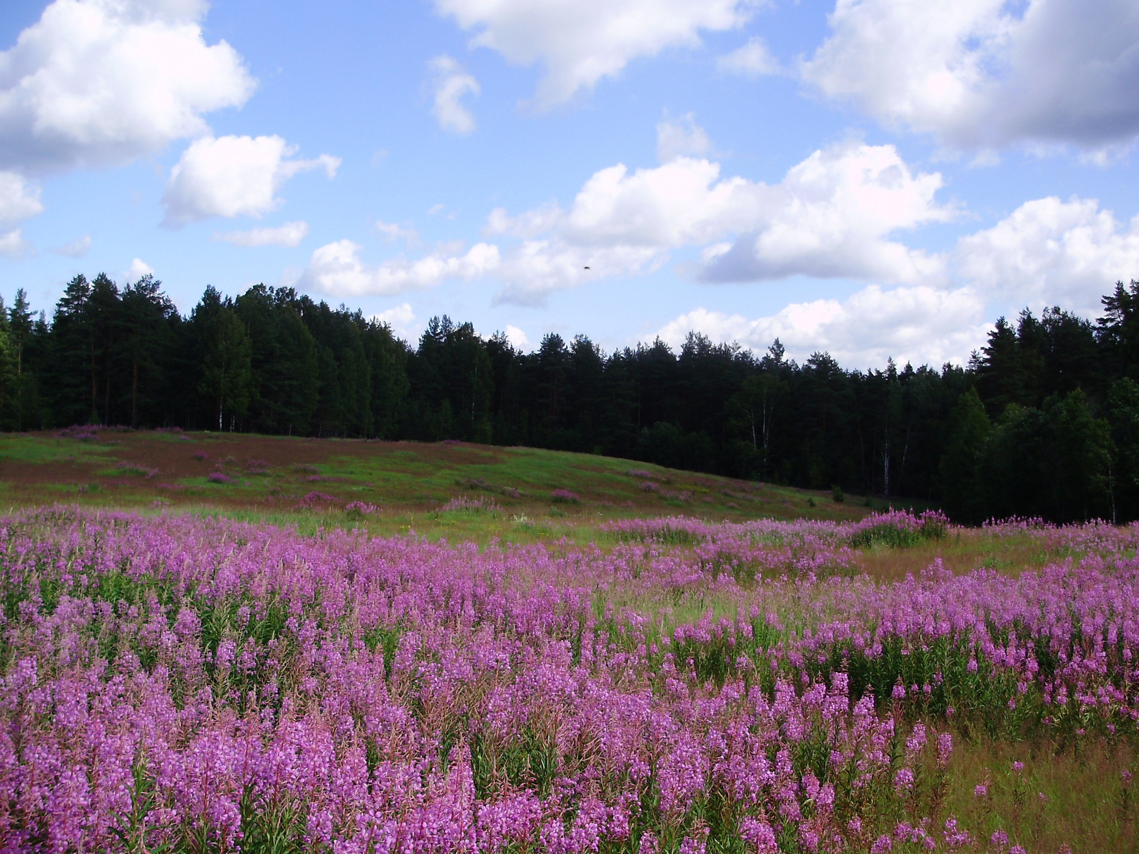
Презентация
к учебно-исследовательской работе
«Знай и люби родную природу.
Иван-Чай- аромат лета»
Шайдурова Валентина Федоровна
учитель английского языка
ГБОУ «Школа №106»
Санкт-Петербург
2015

Slide 2
Содержание
Подготовка к исследовательской работе
Исследовательская работа
Дидактические и подвижные игры
Творческая работа

Slide 3
Беседа по принципу трех вопросов:
- что мы знаем о Иван-Чае?
- что мы хотим узнать о нем?
- как это сделать?

Slide 4
Чтение притчи о происхождении названия растения Иван-Чай
Чтение сказки «Сказка о том, как Иван-Чай лень прогнал»
Разгадывание загадок про Иван-Чай
Пословицы, поговорки

Slide 5
Вырос Ивашка: Красная рубашка, Зеленые ладошки, Зеленые сапожки, В гости приглашает, Чаем угощает. (Кипрей, иван-чай – Chamaenerion Hill)

Slide 6
На ветках красные кулёчки, Очень тёплые цветочки. Предлагает пить чаёк Ароматный тот цветок. Завари его и пей.
Назван он — цветок кипрей.
(Иван-чай)
На лугах, полях растёт
Цветом розовым цветёт,
Заварить им можно чай.
Ты мне быстро отвечай!
Что за травка? – (иван-чай).

Slide 7
Учебно-исследовательская работа
Задания для исследования:
- рассмотрите цветок Иван-Чай
- найдите корень, стебель, листочки, цветок

Slide 8
Вопросы для исследования:
«Зачем Иван-Чаю корень корень?»
«Где растет Иван-Чай?»
«Как человек может использовать Иван-Чай?»

Slide 9
Дидактические игры
«Узнай по запаху»
«Где растут?»
«Кто быстрее?»
«Найди по описанию»
Настольные игры
«Сложи цветок»
«Клумба»
«Что где растет?»

Slide 10
Творческие работы
- сочинение сказок, рассказов об Иван-Чае
- рисование картинок
- выполнение проектных работ

Slide 11
http://eshanina.ru/ivan-chaj-polezenie-svoistva.html
http://festival.1september.ru/articles/644970
http://ljubimyj-detskij.ru/zagadki/520-detyam-zagadki-o-rasteniyakh-ivan-chaj.html
http://www.chitalnya.ru/work/591850
http://www.sunhome.ru/poetry/171166
http://rifma.com.ru/listok27838_ivan__chai
http://www.stihi.ru/2014/02/28/7437
http://books.globallcom.com/rasskazy/ivan-sokolov-mikitov/naydyonov-lug/russkiy-les-ivan-chay.html
http://ljubimyj-detskij.ru/stikhi/37-detyam-stikhi-pro-lekarstvennye-rasteniya-ivan-chaj.html
http://www.proza.ru/2009/06/28/701

